Slide 1
Modelagem e Simulação Introdução e coleta de dados
Prof. Dr. Carlos Giovanni N. Carvalho
cgnc@ctu.uespi.br

Slide 2
Aula Anterior
Introdução à modelagem e simulação
Conceitos e visão geral
Modelos
Aplicações
Metodologia

Slide 3
Agenda
Modelagem
Introdução à modelagem
Coleta de dados

Slide 4
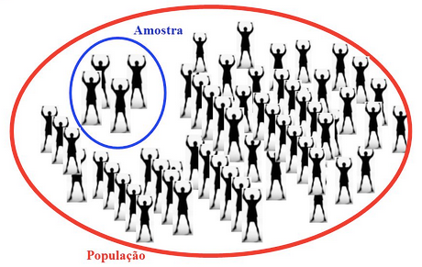
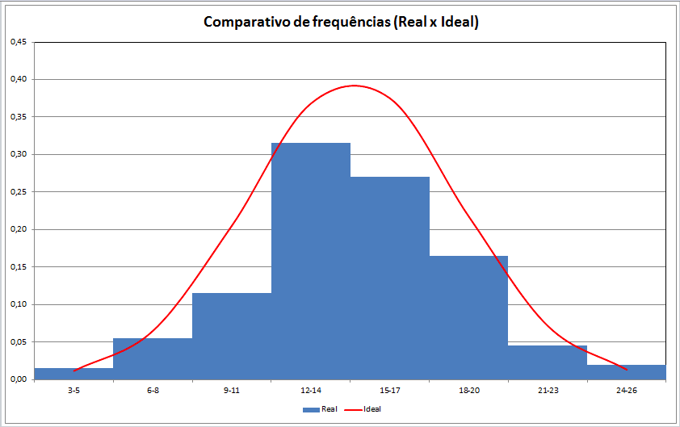
Introdução
Fenômeno aleatório
Geralmente usado nas simulações de sistemas
Podemos prever o comportamento probabilístico de um sistema
A partir de observações
Representação do sistema real
Depende da representação de todos os seus fenômenos aleatórios

Slide 5
Introdução
O que é modelar?
Obter modelos probabilísticos que permitem inferir as propriedades de um dado fenômeno aleatório
Exemplo:
Processo de chegadas de clientes
De quanto em quanto tempo um novo cliente entra no supermercado?
A média dos tempos entre chegadas sucessivas de clientes, não estaremos considerando o fenômeno aleatório por completo
Modelagem
Processo de escolher a melhor representação do fenômeno

Slide 6
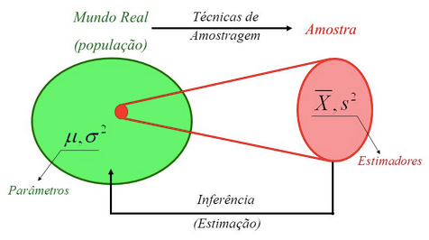
Introdução
Processo de modelar

Slide 7
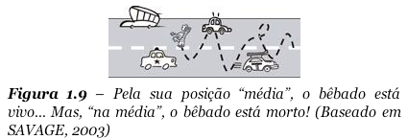
Introdução
A média, sozinha, não representa o fenômeno aleatório completamente

Slide 8
Introdução
Condições para a modelagem de dados
Processo de entrada de dados pode ser representado por uma sequência de variáveis aleatórias independente e identicamente distribuída (i.i.d)
A distribuição das variáveis aleatórias pode ser aproximada por um modelo probabilístico
Os dados devem estar disponíveis de modo que seus parâmetros possam ser estimados

Slide 9
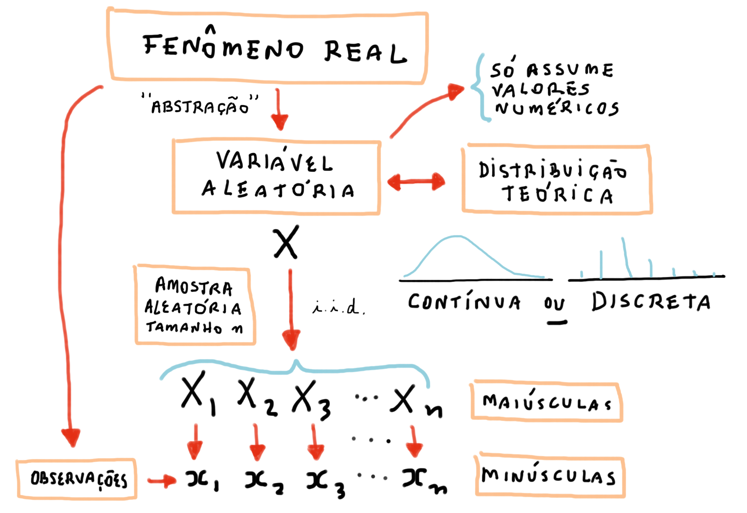
Introdução
Modelagem de dados

Slide 10
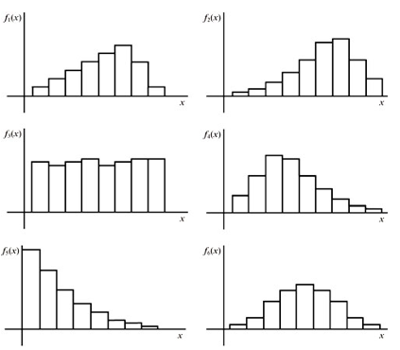
Introdução
Modelos probabilístico
Normal
Beta
Erlang
Exponencial
Gama
Lognormal
Poisson
Triangular
Uniforme
Weibull

Slide 11
Introdução
Etapas da modelagem de dados
Coleta de dados
Processo de amostragem
Tratamento dos dados
Técnicas para descrever os dados levantados, identificar as possíveis falhas e aumentar o conhecimento acerca do fenômeno estudado
Inferência
Cálculos probabilísticos para inferir qual o comportamento da população a partir da amostra

Slide 12
Coleta de Dados
Inicia com a escolha adequada das variáveis de entrada do sistema
Exemplo:
Tempo gasto entre chegadas sucessivas dos clientes
Tempos gastos em atendimento nos caixas de pagamento das compras
Deve ser observado o comportamento em horários diferentes
Representar bem a população de interesse

Slide 13
Coleta de Dados
Cuidados na construção de uma amostra
Tamanho deve estar entre 100 e 200 observações
Coletar e anotar as observações na mesma ordem em que o fenômeno está ocorrendo (fazer análise de correlação)
Toda suspeita, de que dados mudam de acordo com o horário, deve ser comprovada ou descartada

Slide 14
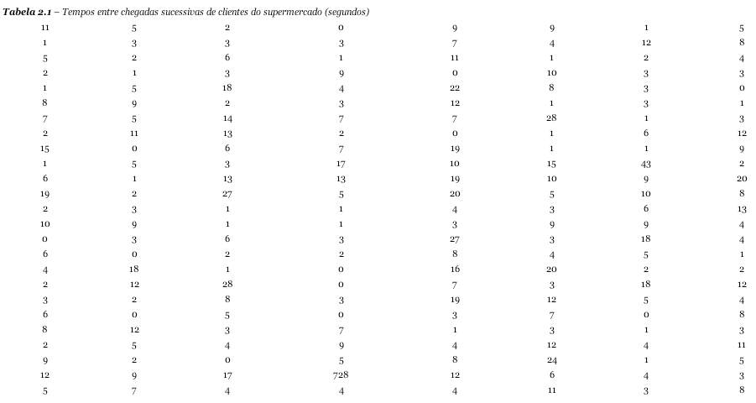
Coleta de Dados

Slide 15
Leitura Complementar
Bibliografia
Capítulo 2 “Modelagem dos Dados de Entrada” do livro texto

